Slide 1
Годовой отчет ГБУЗ ГП№22 ДЗМ
Главного врача Вершининой Лилии Геннадьевны

Slide 2
Основные показатели
ГП № 22
Главное здание
ГП № 22
Филиал 1
ГП № 22
Филиал 2
ГП № 22
Филиал 3
ГП № 22
Филиал 4
ГП № 22
Филиал 5
484 посещений
в смену по данным ЕМИАС
447 посещений
в смену по данным ЕМИАС
301 посещений
в смену по данным ЕМИАС
346 посещений
в смену по данным ЕМИАС
340 посещений
в смену по данным ЕМИАС
378 посещений
в смену по данным ЕМИАС
Мощность
38034
человек (12799 человека старше трудоспособного возраста)
48 000
человек (16176 человек старше трудоспособного возраста)
32 212
человек (10856 человека старше трудоспособного возраста)
33065
человек (11144 человек старше трудоспособного возраста)
33280
человек (11215 человек старше трудоспособного возраста)
28 737
человек (9706 человек старше трудоспособного возраста)
Прикрепленное население
Численность прикрепленного населения
213328
человек

Slide 3
Доступность медицинской помощи в 2021 году снизилась в периоды повышения заболеваемости COVID-19
78 %
средняя доступность специалистов
II уровня в 2021 году
Специалисты
II уровня
73 %
средняя доступность терапевтов/ВОП
в 2021 году
90%
целевой
показатель
доступности
Специалисты
I уровня
Терапевты/
ВОП
90,3 %
средняя доступность специалистов
I уровня в 2021 году

Slide 4
Посещения поликлиники в 2021 году
985253
посещений в 2021 году
Профилактические приемы
Приемы по заболеванию
* МО оказывает ОНСП взрослому населению

Slide 5
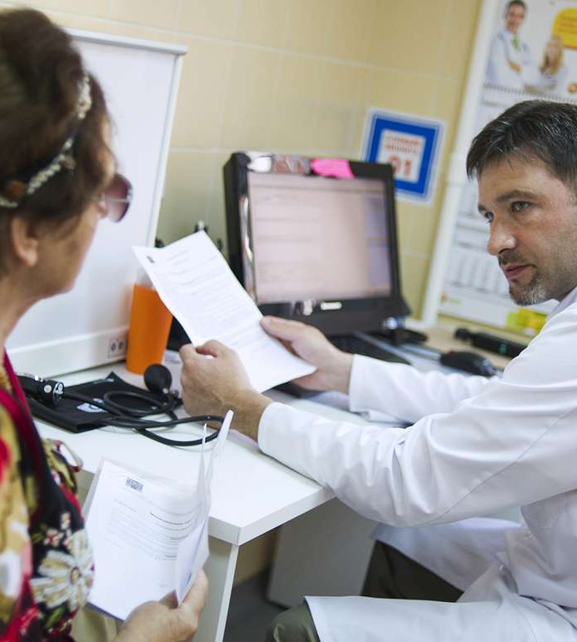
Диспансеризация
Прошли
диспансеризацию
2485 чел., из них:
Включено в план проведения диспансеризации
на текущий год с учетом возрастной категории
51028 чел. , из них:

Slide 6
Диспансеризация и профилактические осмотры
План
Факт выполнения
Доля выполнения
Диспансеризация взрослого населения
51028 чел.
2485чел.
5 %
Проведение профилактических медицинских осмотров
9744 чел.
1155 чел.
12 %
Проведение периодических осмотров
3983 чел.
3554 чел.
89 %

Slide 7
Прививочная работа: гепатит, корь, краснуха, дифтерия
Вакцинация против гепатита В
Вакцинация от COVID 19
Вакцинация против гепатита А
Ревакцинация против гепатита А
Вакцинация против кори
Ревакцинация против кори
Вакцинация против краснухи
Ревакцинация против краснухи
Вакцинация против дифтерии
Ревакцинация против дифтерии
Все планы по вакцинации на 2021 год выполнены на
100%

Slide 8
Основные показатели. Инвалиды и участники ВОВ
Наименование | Участники ВОВ (кроме ИОВ) | Инвалиды ВОВ
Состоит под диспансерным наблюдением на начало отчетного года | 78 | 18
Вновь взято под диспансерное наблюдение в отчетном году
Снято с диспансерного наблюдения в течении отчетного года | 29 | 3
из них: выехало | 7 | 6
Состоит под диспансерным наблюдением на конец отчетного года | 49 | 15
в том числе по группам инвалидности: I | 9 | 9
II | 40 | 6
III |  | 0
Охвачено комплексными медицинскими осмотрами | 49 | 15
Нуждались в стационарном лечении | 5 | 3
Получили стационарное лечение из числа нуждавшихся | 5 | 3
Получили санаторно-курортное лечение | 6 | 2

Slide 9
Показатели заболеваемости
Болезни
системы кровообращения
Болезни органов дыхания
Болезни органов пищеварения
Болезни костно-мышечной системы
Болезни мочеполовой системы
81982
76107
29668
28347
4311
12744
9117
9517
7749
5659
2020год
2021 год
2020 год
2021 год
2020 год
2021 год
2020год
2021 год
2020 год
2021 год

Slide 10
Повышение комфорта пребывания в поликлинике
С целью исключения неудобств для пациентов:
Нахождения больных в одной зоне со здоровыми
Нехватки посадочных мест для ожидания
Отсутствия информации о движении очереди на прием
Отсутствия контроля за состоянием здоровья пациентов, находящихся в очереди, со стороны медицинского персонала
Организованы зоны комфортного ожидания приема дежурного врача
Положительный эффект от организации зон комфортного ожидания:
Разделение потоков здоровых
и болеющих пациентов
Информирование пациентов о движении «живой» очереди через информационное табло
Создание достаточного количества посадочных мест для ожидания приема
Визуальный контроль пациентов,
находящихся в очереди

Slide 11
Работа по рассмотрению жалоб и обращений граждан
Число обращений
за 2021 год – всего 1017, из них обоснованных - 151
12
ГП № 22
Гл. здание
ГП № 22
Филиал 1
ГП № 22
Филиал 2
ГП № 22
Филиал 3
ГП № 22
Филиал 4
ГП № 22
Филиал 5
201
254
134
173
134
121
Все обращения пациентов рассматриваются в индивидуальном порядке
В случае негативного содержания обращения, специалисты поликлиники вступают в диалог с пациентом и детализируют проблему для ее решения
Изучаются предложения граждан по улучшению работы поликлиники, руководство использует обратную связь от пациентов для совершенствования оказания медицинской помощи
В 2021 году отмечен значительный рост числа обращений – прежде всего связанных с получением QR-кода (после вакцинации или перенесенной COVID-19) и по вопросам самоизоляции в период повышенной заболеваемости COVID-19

Slide 12
Результат опроса пациентов в 2021 году
Динамика результатов опросов удовлетворенности посещением поликлиники, тыс.
За 2021 год
Проведено приемов
985 253
Отправлено анкет пациентам
2000 (2%)
Получено анкет
1325 (66,3 %)
167
230
106
129
352
145
115
137
121
99
50
50
Удовлетворены (80,1%)
1325
ответов
Скорее не удовлетворены (7,9%)
Не удовлетворены (7,5%)
Затрудняются с ответом (4,5%)

Slide 13
Оборудование поликлиники
КТ 1 ед.
МРТ 0 ед.
Денситометры 1 ед.
Рентгенкомплексы 11 ед.
Флюорографы 6 ед.
УЗИ 28 ед.
Из них экспертного класса 4 ед.
Холтер 19 ед.
СМАД 10 ед.
ЭКГ аппараты 29 ед.

Slide 14
Медицинские организации оказывают помощь по различным профилям
терапевтический
хирургический
урологический
офтальмологический
оториноларингологический
эндокринологический
кардиологический
неврологический
травматолого-ортопедический
пульмонологический
гастроэнтерологический
нефрологический
гериатрический

Slide 15
Кадры 2021 года
336,25
ставок всего
361,25 ставок всего
212,00
ставок всего
За 2021 год было принято 113 человек
Повышение квалификации прошли 127 человек

Slide 16
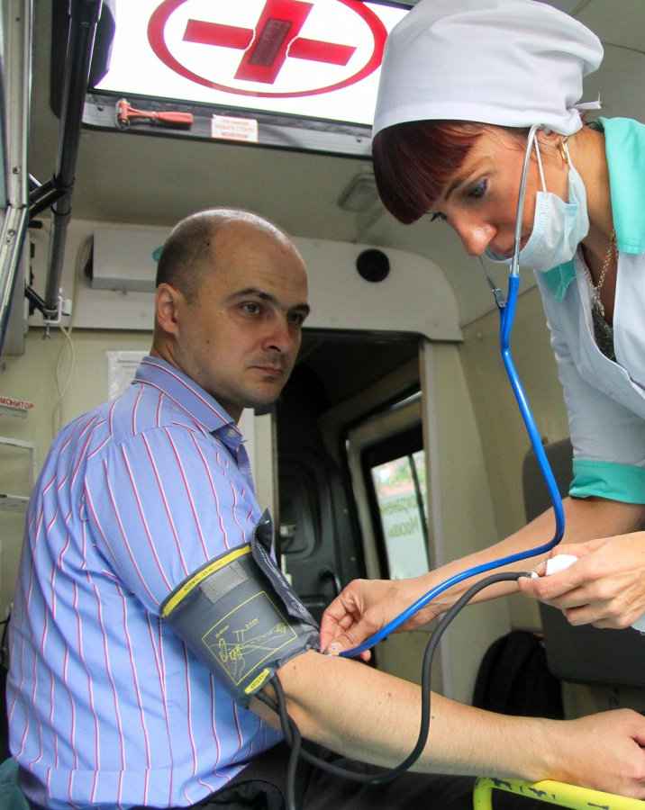
Участие в массовых акциях
Всемирный День борьбы с глаукомой
Международный День инвалидов
Мероприятия по борьбе с сахарным диабетом

Slide 17
Мероприятия в поликлиниках, реализованные в 2021 году
Работа мобильных ковид-бригад и врачей в АКТЦ
Оптимизация работы поликлиники
Открытая информационная среда
Повышение комфорта пребывания
Сохранение доступности мед. помощи в период высокой заболеваемости COVID-19
Работа с хроническими больными
Оптимизация работы Call-центра
Развитие справочно-информационного отдела и входной группы
Внедрение стандарта организации рабочего пространства по принципу 5С на стойке информации, мед. посту и в кабинете дежурного врача
В службу вызова на дом внедрена система «Мобильный АРМ», все врачи обеспечены планшетами с доступом в ЕМИАС
Оперативный мониторинг работы МО с помощью системы видеонаблюдения и отзывов пациентов в интернете
Создание унифицированной системы навигации
Создание зон комфортного ожидания приема дежурного врача
Увеличение доли врачей общей практики
Внедрение дежурного врача общей практики
Продолжение работы выделенного врача для пациентов со множественными хроническими заболеваниями
Работа службы патронажного ухода за маломобильными пациентами
Возможность записи к терапевтам сохраняется (несмотря на активное вовлечение врачей в мобильные ковид-бригады и амбулаторный КТ-центр)
Возможность записи к специалистам 1-го ур. сохраняется на высоком уровне в период COVID-19
В проекте участвуют
5035 пациентов
10 врачей
10 медсестер

